Slide 1




Bài 12: Bảng trừ (qua 10)
Tiết 1

Slide 2





Bản quyền : FB Đặng Nhật Linh- https://www.facebook.com/nhat.linh.3557440
YÊU CẦU CẦN ĐẠT
Biết bảng trừ (qua 10) trong phạm vi 20.
Thực hiện được các phép trừ (qua 10) trong phạm vi 20.
Title 4

Slide 3



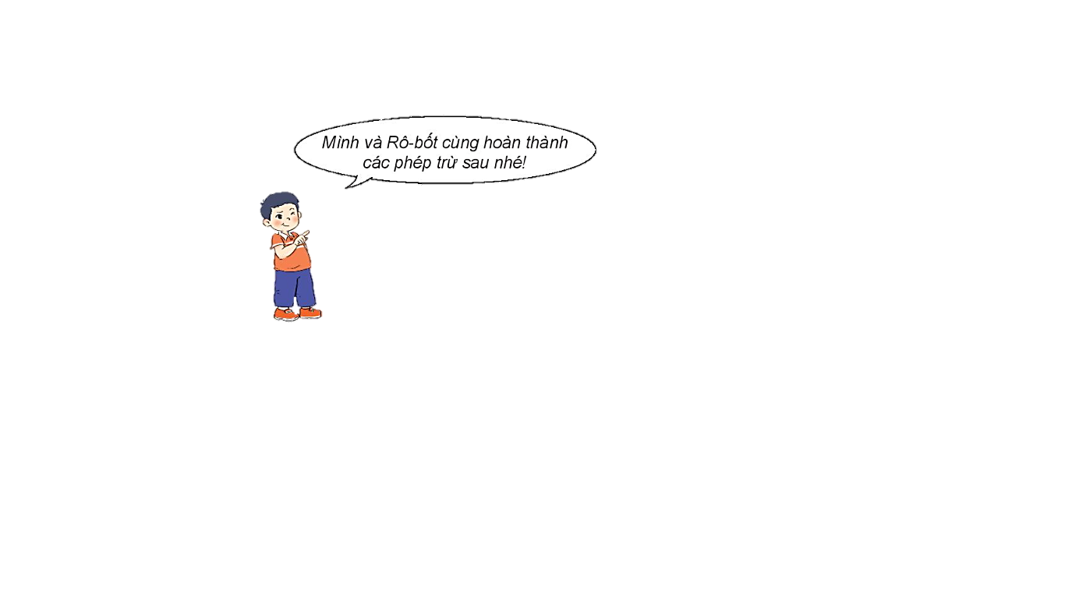
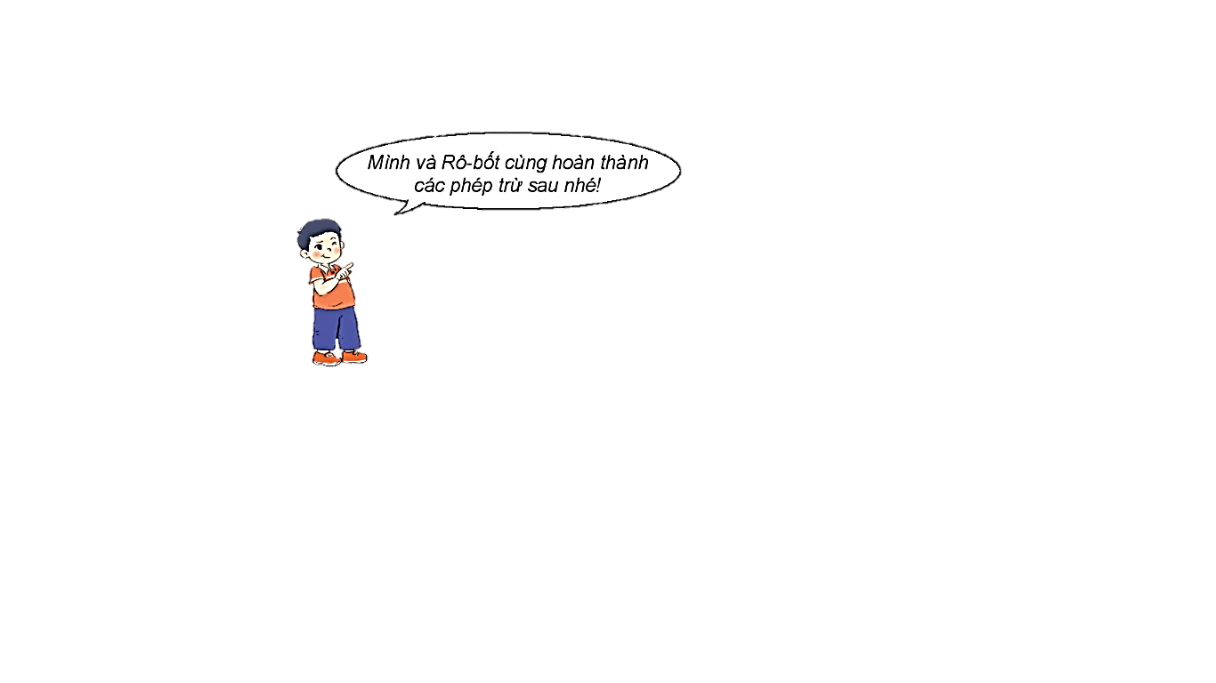

11 - 4 = 7
13 - 5 =
8
?
9
?
12 - 3 =
14 - 8 =
?
6

Slide 4





11 - 2 = 9
11 - 3 = 8
11 - 4 = 7
11 - 5 = 6
11 - 6 = 5
11 - 7 = 4
11 - 8 = 3
11 - 9 = 2
A, đó là các phép trừ qua 10. Chúng ta hoàn thành luôn bảng trừ (qua 10) nào!
12 - 3 = 9
12 - 4 = 8
12 - 5 =
12 - 6 = 6
12 - 7 = 5
12 - 8 = 4
12 - 9 = 3
13 - 4 = 9
13 - 5 = 8
13 - 6 = 7
13 - 7 = 6
13 - 8 = 5
13 - 9 = 4
?
14 - 5 = 9
14 - 6 =
14 - 7 = 7
14 - 8 = 6
14 - 9 = 5
7
?
15 - 6 = 9
15 - 7 = 8
15 - 8 = 7
15 - 9 = 6
8
16 - 7 = 9
16 - 8 =
16 - 9 =7
8
17 - 8 = 9
17 - 9 = 8
?
18- 9 =
9
?

Slide 5




1. Tính nhẩm
a) 11 - 6
b) 13 - 8
c) 16 - 7
= 9
= 5
= 5
14 - 7
= 7
15 - 6
= 9
17 - 9
= 8

Slide 6
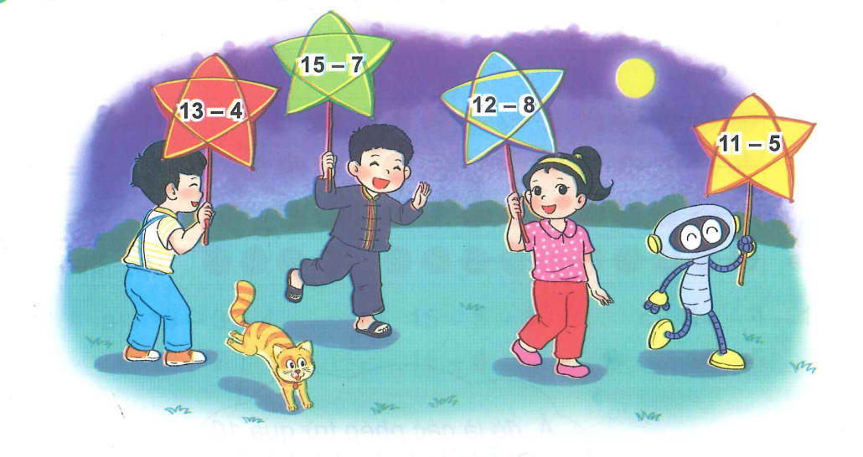


2. Bạn nào cầm đèn lồng ghi phép tính có kết quả bé nhất?
Notes:
GV ấn chuột thêm một lần để hiện đáp án

Slide 7
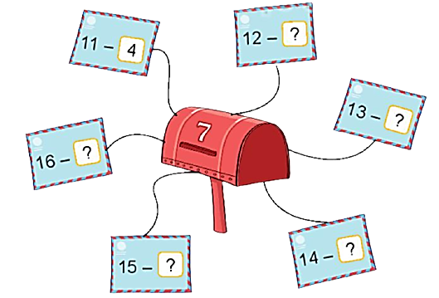

3. Số?
5
6
9
7
8

Slide 8


Chiếc nón kì diệu
Câu 1
Câu 12
Câu 11
Câu 2
Câu 10
Câu 3
Câu 9
Câu 4
Câu 8
Câu 5
Câu 7
Câu 6
Notes:
GV kích chuột vào vòng tròn trong để quay, kích chuột một lần nữa để dừng lại
Kích chuột vào hình tròn màu hồng để đến với câu hỏi
Kích chuột vào mũi tên để đến với slide kết thúc

Slide 9


Câu 1
11 - 4 = ?
11 - 4 = 7
Notes:
GV kích chuột vào hình trái tim để quay về trang đầu trò chơi.

Slide 10
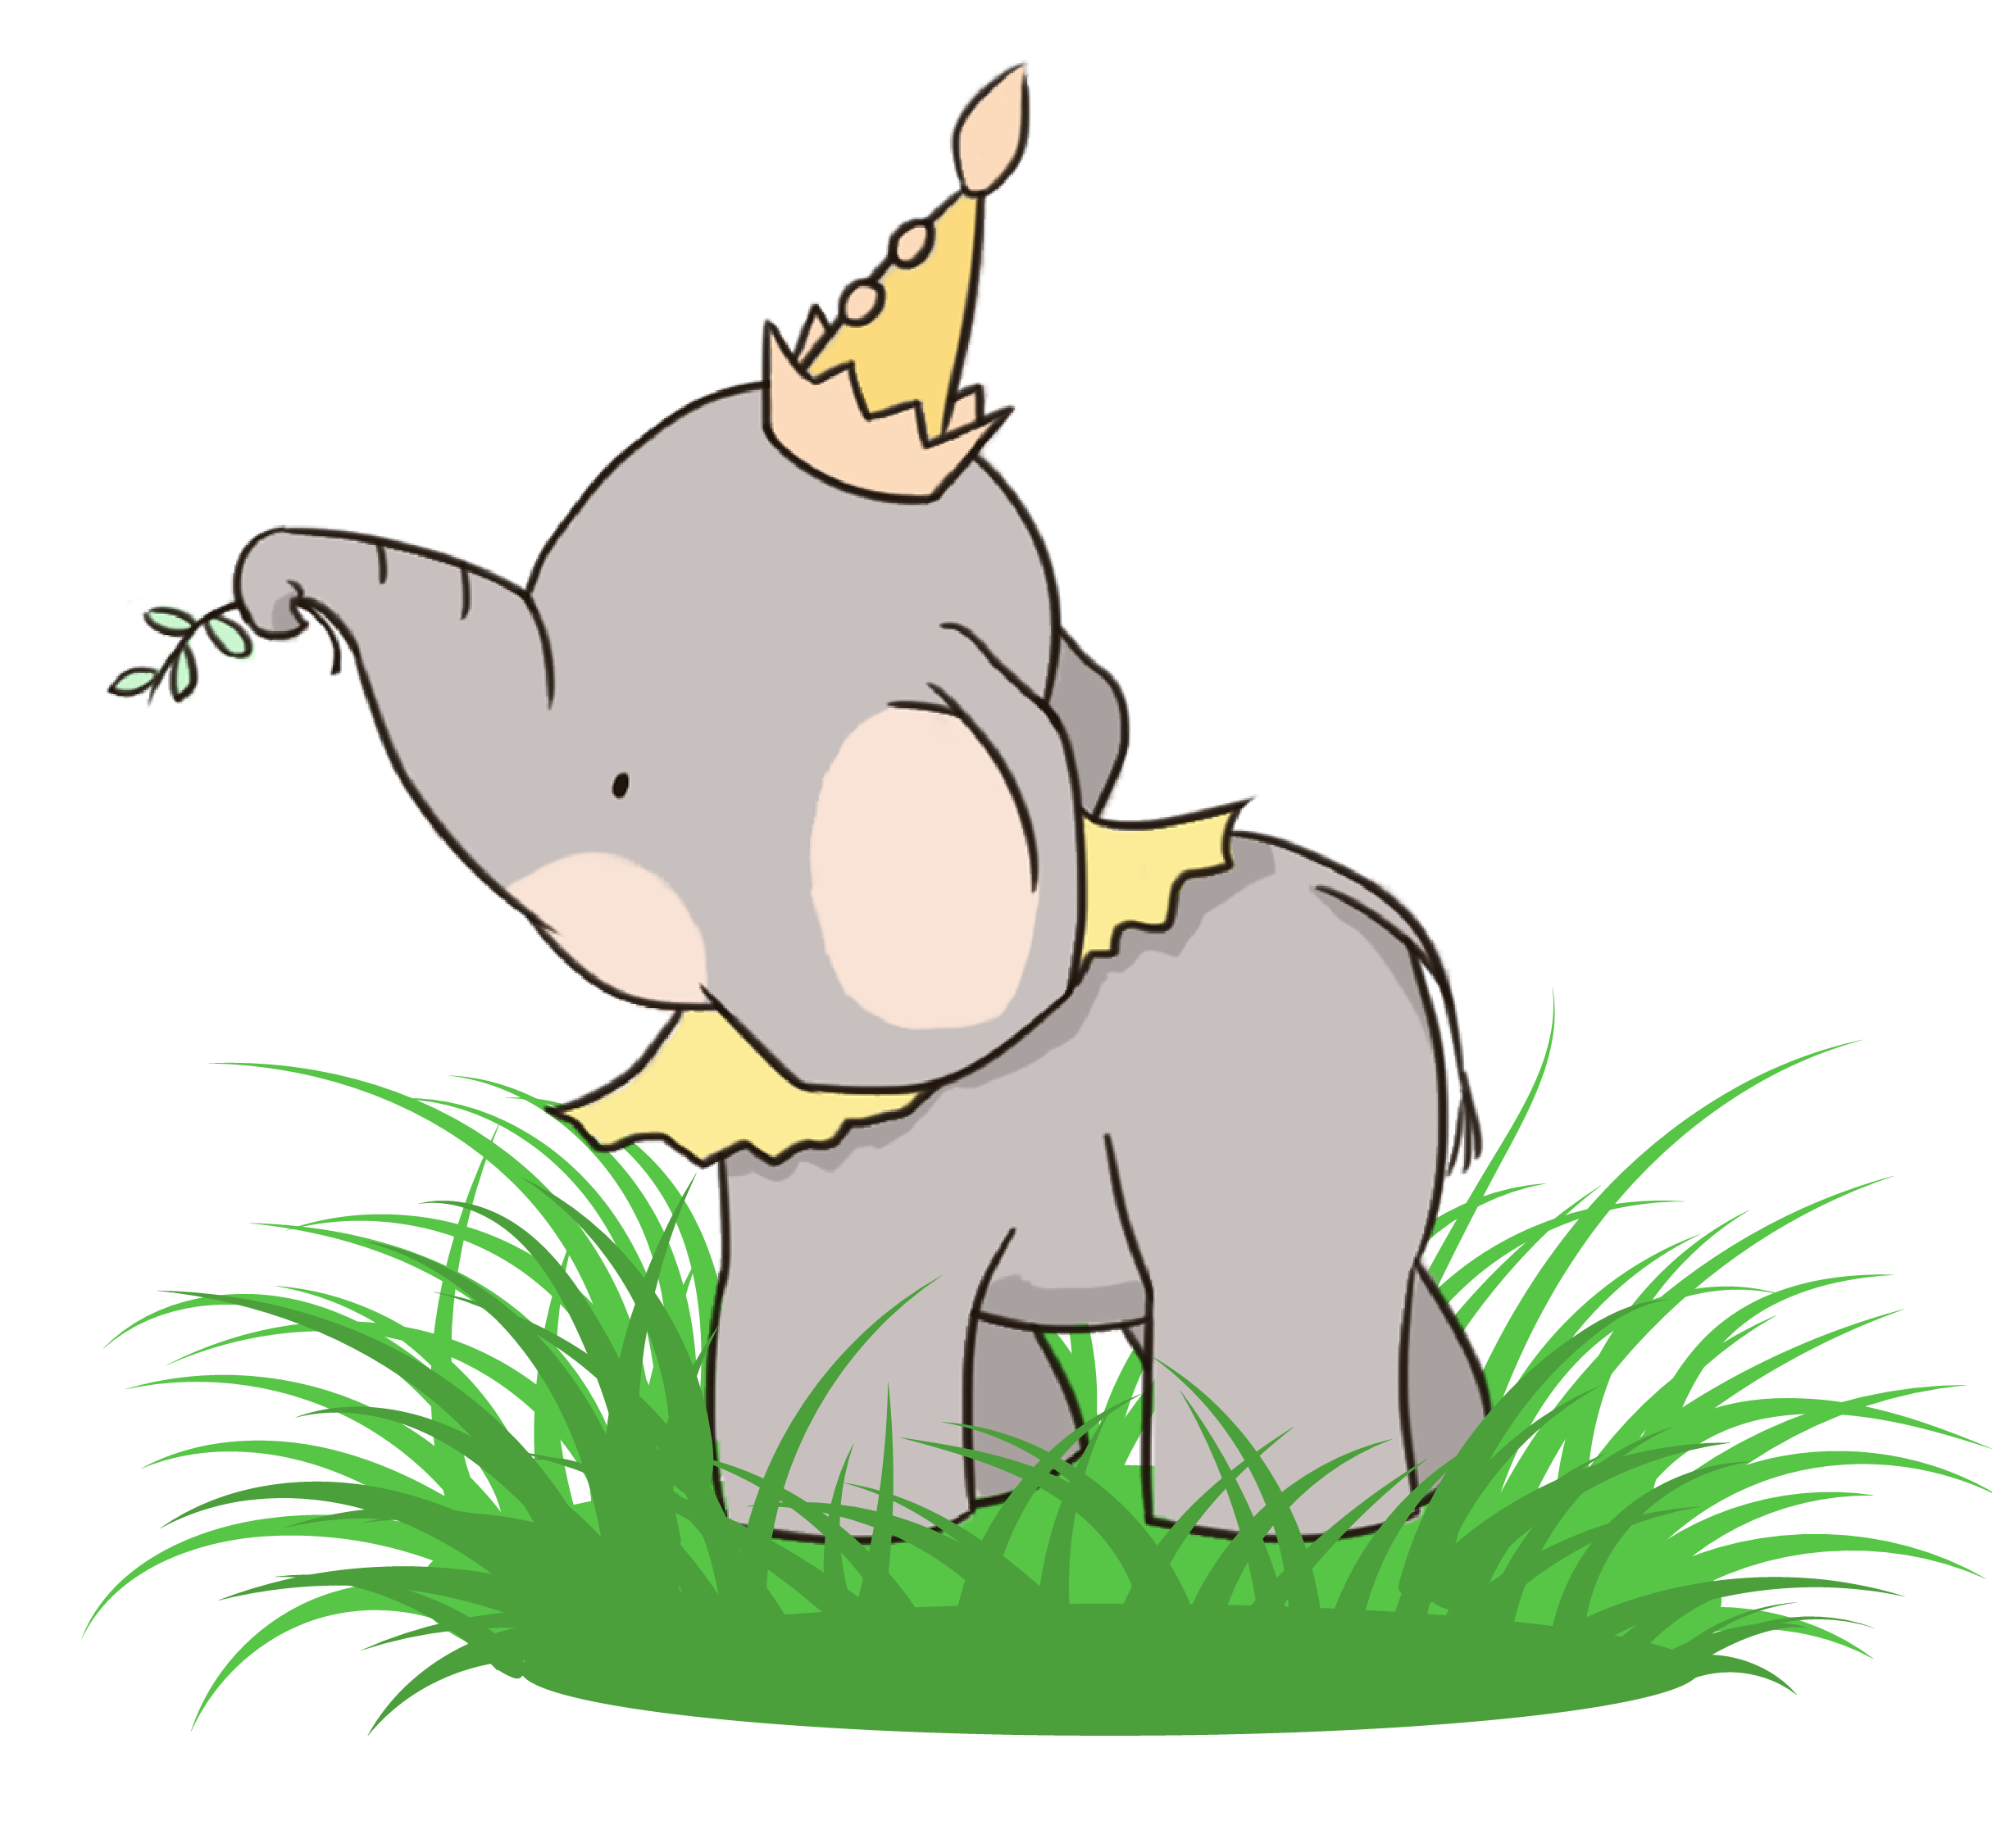

Câu 2
15 - 9 = ?
15 - 9 = 6

Slide 11

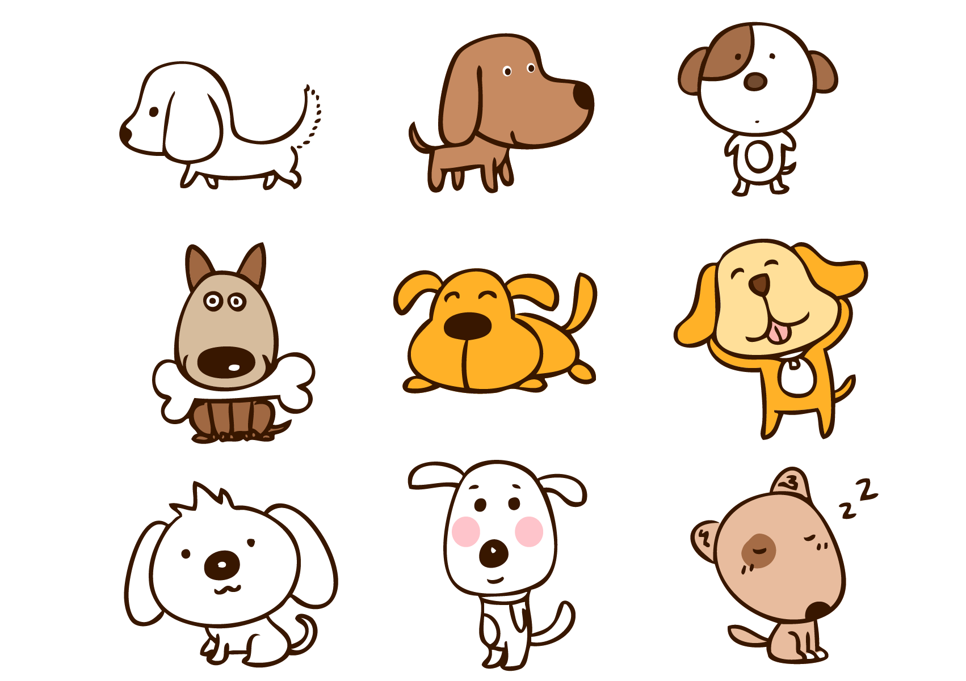
Câu 3
18 - 9 = ?
18 - 9 = 9

Slide 12
Câu 4
16 - 7 = ?
16 - 7 = 9

Slide 13

Câu 5
14 - 5 = ?
14 - 5 = 9

Slide 14

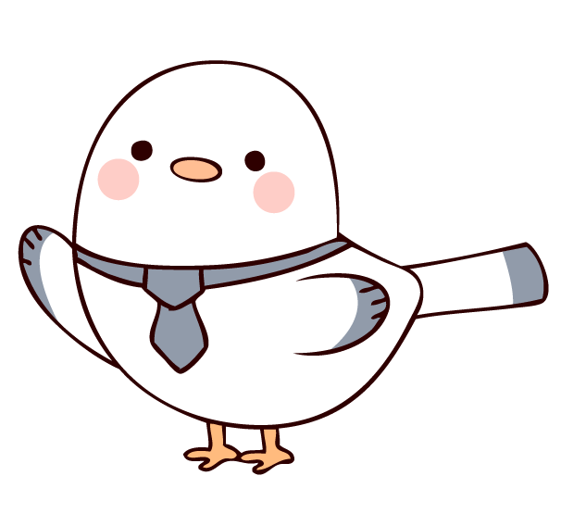
Câu 6
12 - 8 = ?
12 - 8 = 4

Slide 15


Câu 7
13 - 7 = ?
13 - 7 = 6

Slide 16
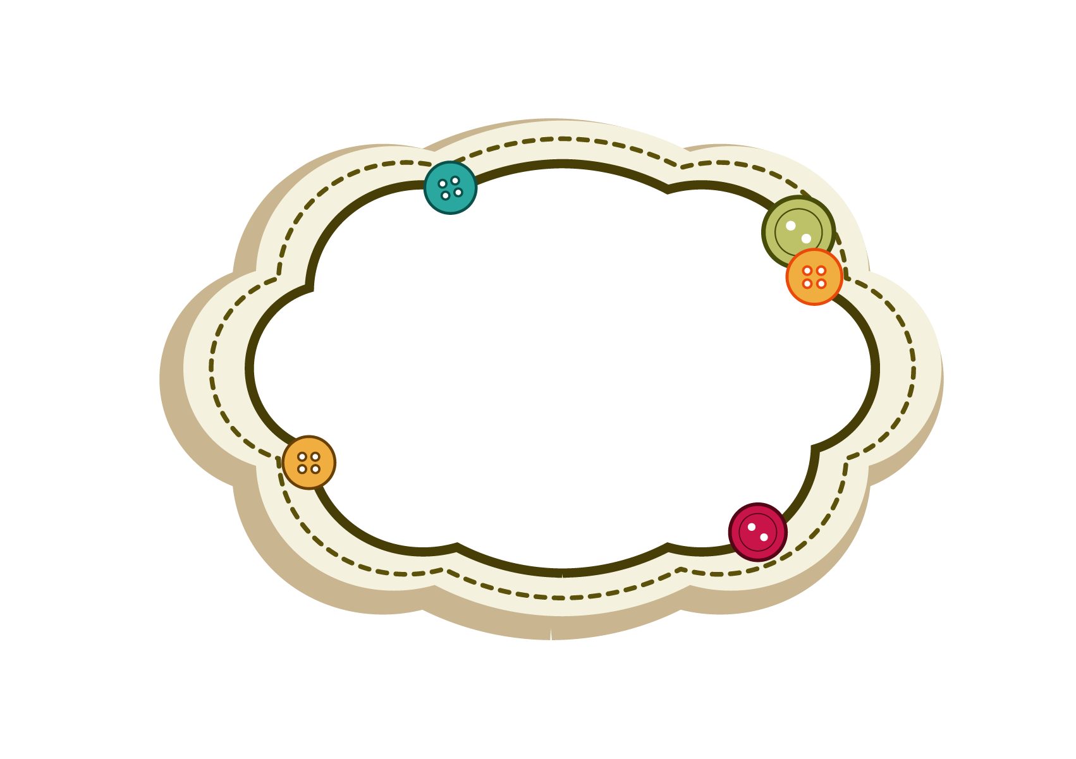
Câu 8
15 - 6 = ?
15 - 6 = 9

Slide 17
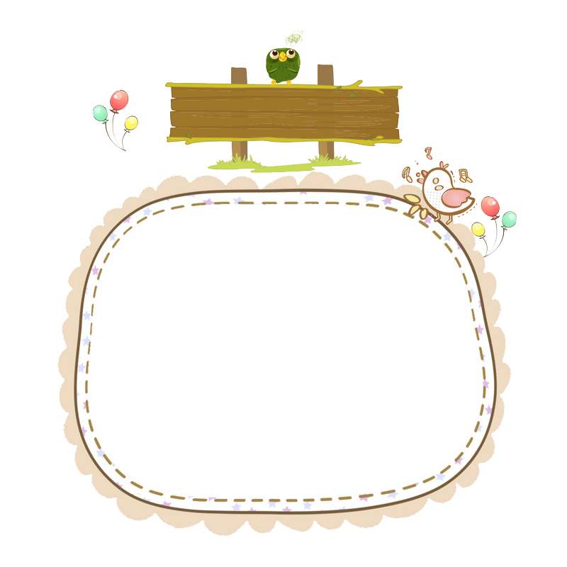
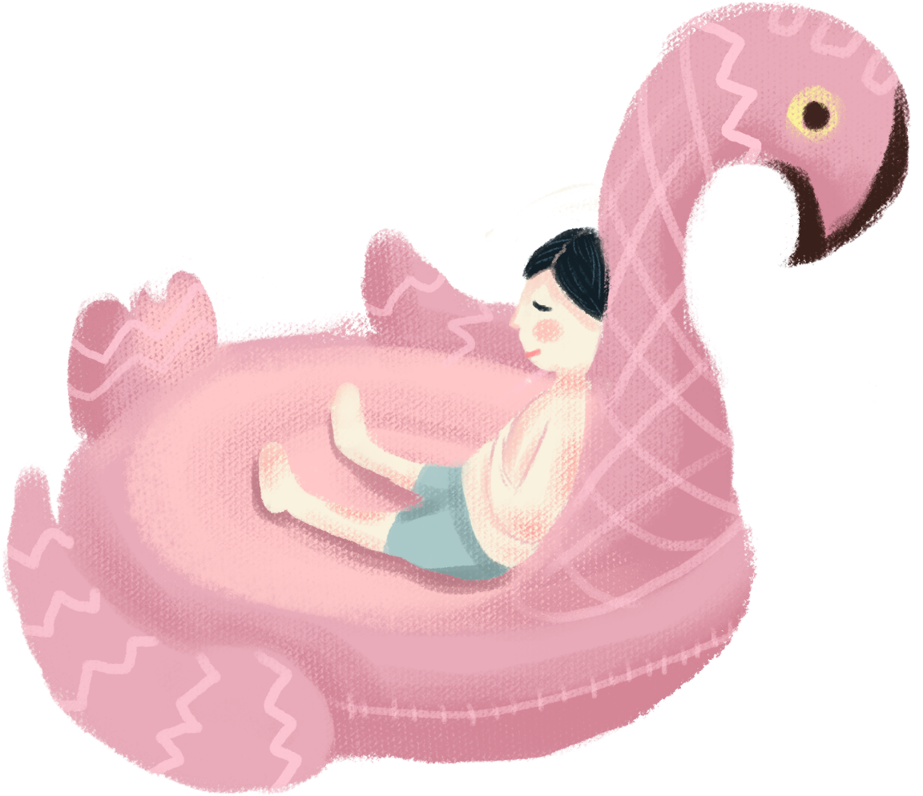
Câu 9
17 - 9 = ?
17 - 9 = 8

Slide 18

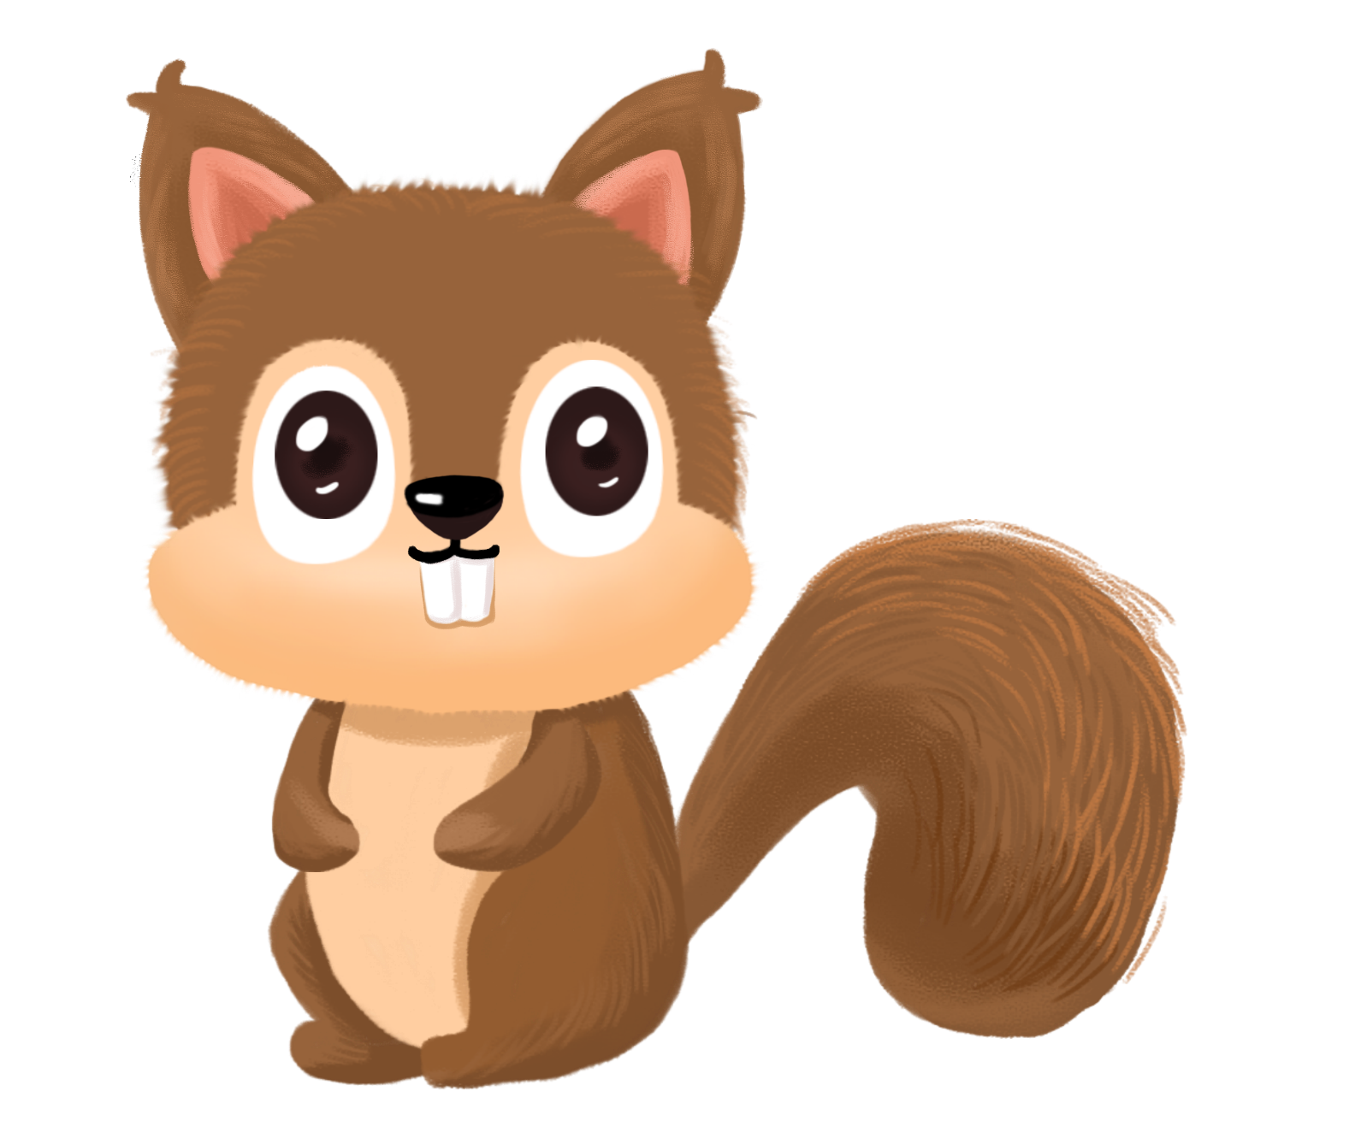
Câu 10
12 – 7 = ?
12 - 7 = 5

Slide 19
Câu 11
16 - 9 = ?
16 - 9 = 7

Slide 20
Câu 12
14 - 6 = ?
14 - 6 = 8

Slide 21
Bản quyền : FB Đặng Nhật Linh- https://www.facebook.com/nhat.linh.3557440
Dặn dò
Ôn tập bảng trù (qua 10) trong phạm vi 20.
Xem trước bài sau “Luyện tập”.
Title 4

Slide 22
Hẹn gặp lại các con trong tiết học sau!

